Slide 1

Особенности тестирования подписок в iOS
Software Quality Assurance Days
sqadays.com
Корсунская Яна
BPMobile. Беларусь, Минск
Software Quality Assurance Days
Международная конференция по вопросам качества ПО
Санкт-Петербург
31 мая - 1 июня 2019
Notes:
1

Slide 2

Яна Корсунская
В тестировании с 2014 года
QA Team Lead в BPMobile, Минск
Организатор в QA Club Minsk
Мать трех драконов котов
ya.korsunskaya@gmail.com
skype: ya.korsunskaya
Особенности тестирования подписок в iOS
Notes:
2

Slide 3


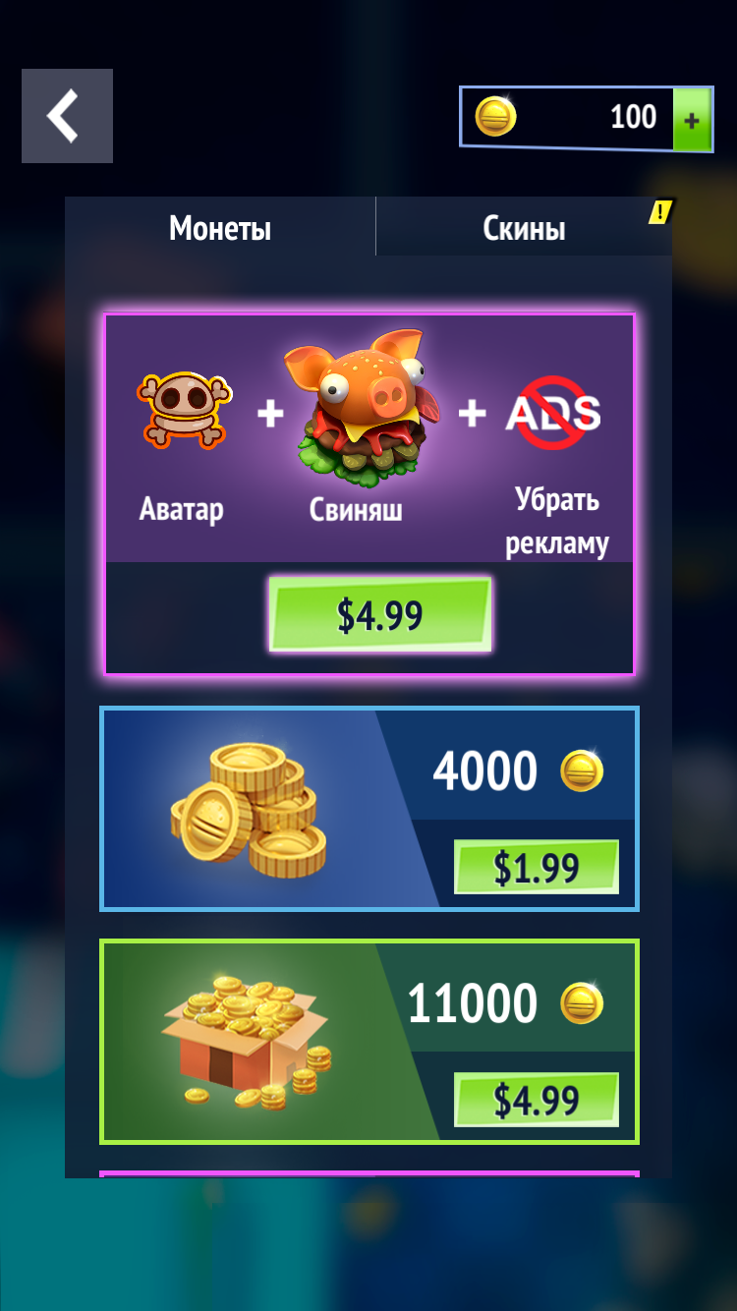
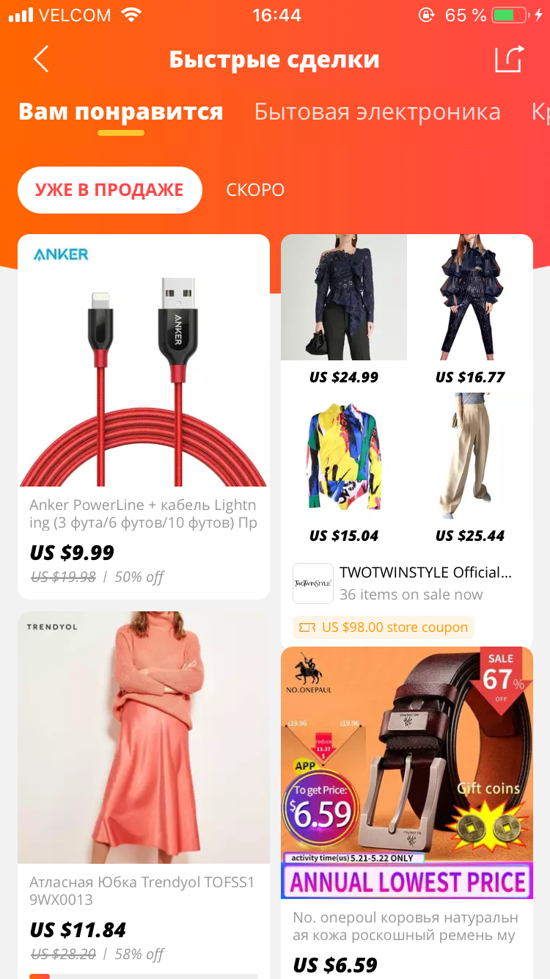
Покупки
Особенности тестирования подписок в iOS
Notes:
Что такое покупка - это не физические товары, а функционал приложения

Slide 4
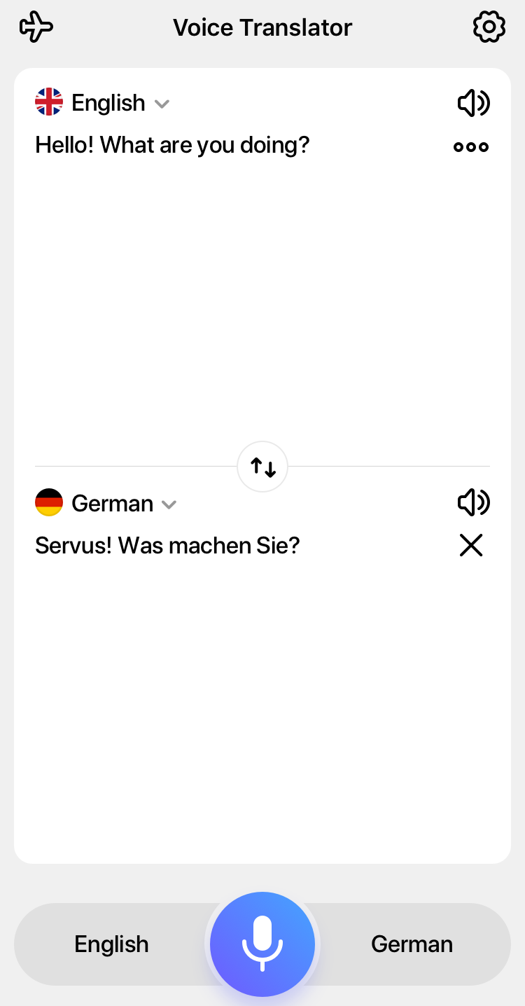
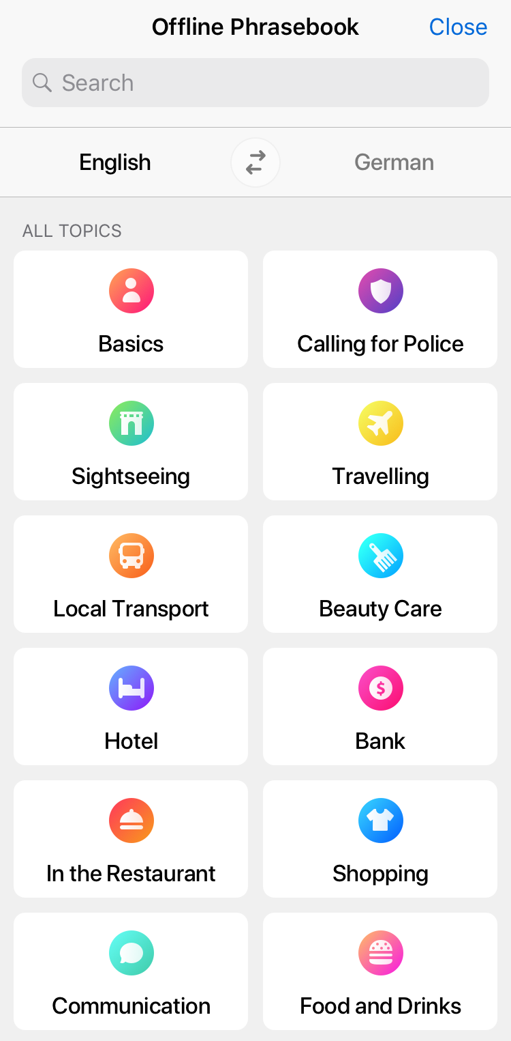
Переводчик
Особенности тестирования подписок в iOS
Notes:
Что такое покупка - это не физические товары, а функционал приложения

Slide 5


новая фича:
Внедрить подписки
Переводчик
Премиум пользователю должны быть доступны: безлимитное количество переводов, оффлайн переводы, база тематических разговорников и отключена реклама
Особенности тестирования подписок в iOS
Notes:
5

Slide 6

Типы In-App Purchase в iOS
Расходуемые покупки (Consumable products)
Купить перевод “100 фраз”
Нерасходуемые покупки (Non-consumable products)
Отключить рекламу
Невозобновляемые подписки (Non-renewable subscriptions)
Купить “Разговорник туриста” на 1 неделю
Автовозобновляемые подписки (Auto-renewable subscriptions)
Безлимитные переводы, отключение рекламы и т.д.
Особенности тестирования подписок в iOS
Notes:
Возьмем, например приложение переводчик
Расходуемые покупки - разово используемый контент, либо что-то по мере использования будет заканчиваться.
На примере переводчика “купить перевод 100 слов”. В играх это все возможные кристалы.
Не расходуемые покупки - дополнительный контент, который навсегда остается пользователю, например “Купить перевод текста по картинке, фото”. В играх это могут быть дополнительные уровни или отключение рекламы.
Невозобновляемые подписки - Купить “Разговорник туриста”
Авто-возобновляемые подписки -
Авто возобновляемая подписка - это покупка какого-то контена или функуионала, действующая определенный период при котором списание денег за следующий период происходит без участия пользователя.
Так это выглядит для пользователя.
Длительность подписок
И сейчас я буду рассказывать именно про “авто-возобновляемые подписки”.
Какие бывают типы покупок Добавить визуальзиацию, что можно купить

Slide 7






Процесс покупок в iOS
1 Приложение запрашивает информацию о покупках у App Store
2 App Store возвращает приложению список покупок и информацию о них
3 Отправляется запрос на оплату покупки выбранной пользователем
4 Отправка информации о платеже
5 Доставка функционала после обработки полученной информации о платеже
Особенности тестирования подписок в iOS
Notes:
Разберем что происходит в приложении в момент покупки.
Процесс покупки покупки происходит так как показано на схеме
Приложение запрашивает информацию о покупках (продуктах)
App Store предоставляет информацию о продукте и отправляет ее нам
На основании этой информации мы строим UI уже в привычном нам виде
Пользователь выбирает покупку (продукт)...
… и производит оплату
Далее платеж обрабатывается
Обработка полученной информации
Пользователь получает функционал который оплатил
Сегодня чуть подробнее речь пойдет именно про третью часть, что происходит в приложении и какую информацию мы получаем для того, чтоб разблокировать функционал.

Slide 8
Жизненный цикл подписки и действия
Купить
Продлить
Автопродление
Продлить
Автопродление
Отменить
Купить
Триальный период
Второй период
N период
...
Первый период
Lapse
Списание оплаты
Списание оплаты
Истечение подписки
Восстановить
Триальный период
Первый период
Второй период
...
Первый период
Вернуть оплату
купить (Purchase)
продлить (Renew)
восстановить (Restore)
отменить (Cancel)
вернуть деньги (Refund)
Триальный период
Первый период
Lapse
...
Особенности тестирования подписок в iOS
Notes:
8
Упомянуть про длительность периода фиксированную для подписки
Тут добавить таймлайны, на которых будет видна цена и ее зависимость по типам покупок.
Добавить один общий график покупки, на котором добавить отмену подписки и восстановление и подвести к выделенным действиям с покупками
Отмена подписки это по факту отмена автопродления, а не анулирование периода, т.к. контент остается доступен до завершения периуда и только тогда считается истекшим.

Slide 9
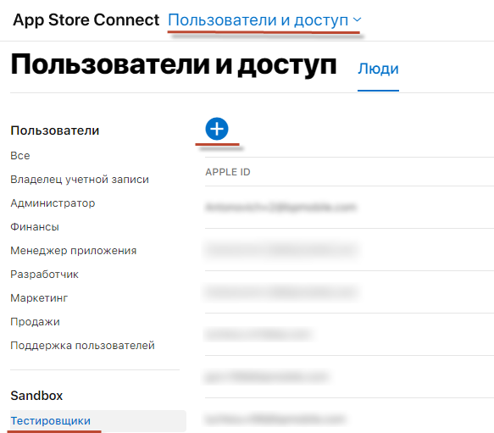
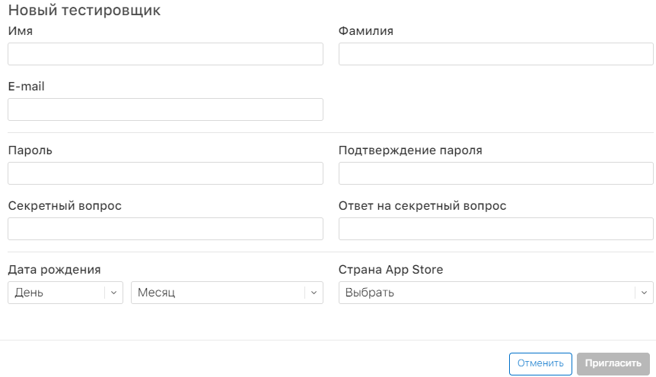
Тестовое окружение - Sandbox
Залогиниться в App Store Connect
Перейти в раздел “Пользователи и доступ”
В боковом меню выбрать раздел “Тестировщики”
Кликнуть на иконку + для добавления нового аккаунта
Особенности тестирования подписок в iOS
Notes:
Покупки проходят в тестовом окружении Sandbox.
Для этого окружения в ITC в соответствующем разделе создаются аккаунты тестовых пользователей. Для них можно задать регион, который влияет на отображение валюты для проверок локализации.

Slide 10
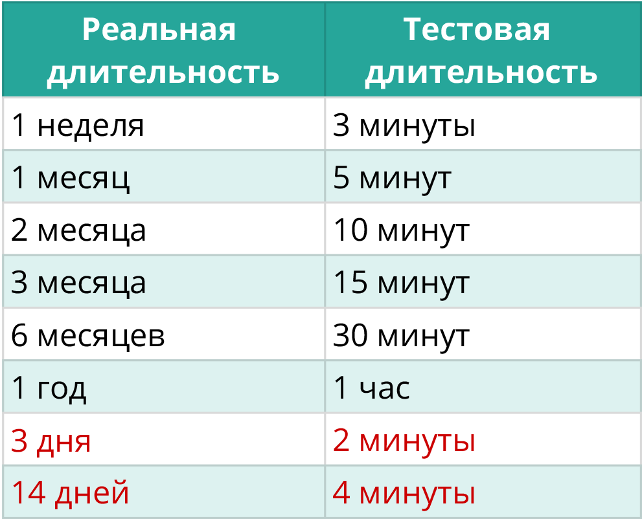

Длительность подписок в Sandbox
Максимум 5 продлений (для одного Apple ID за 8 часов)
Триальный период только один раз для одного Apple ID
Особенности тестирования подписок в iOS

Slide 11
Действия в Sandbox
Продлить
Автопродление
Продлить
Автопродление
Купить
Отменить
Купить
Восстановить
Триальный период
Первый период
Второй период
N период
...
Вернуть оплату
Купить (Purchase)
Продлить (Renew)
Восстановить (Restore)
Отменить (Cancel)
Вернуть деньги (Refund)
Особенности тестирования подписок в iOS
Notes:
11
Тут добавить таймлайны, на которых будет видна цена и ее зависимость по типам покупок.
Добавить один общий график покупки, на котором добавить отмену подписки и восстановление и подвести к выделенным действиям с покупками
Отмена подписки это по факту отмена автопродления, а не анулирование периода, т.к. контент остается доступен до завершения периуда и только тогда считается истекшим.

Slide 12

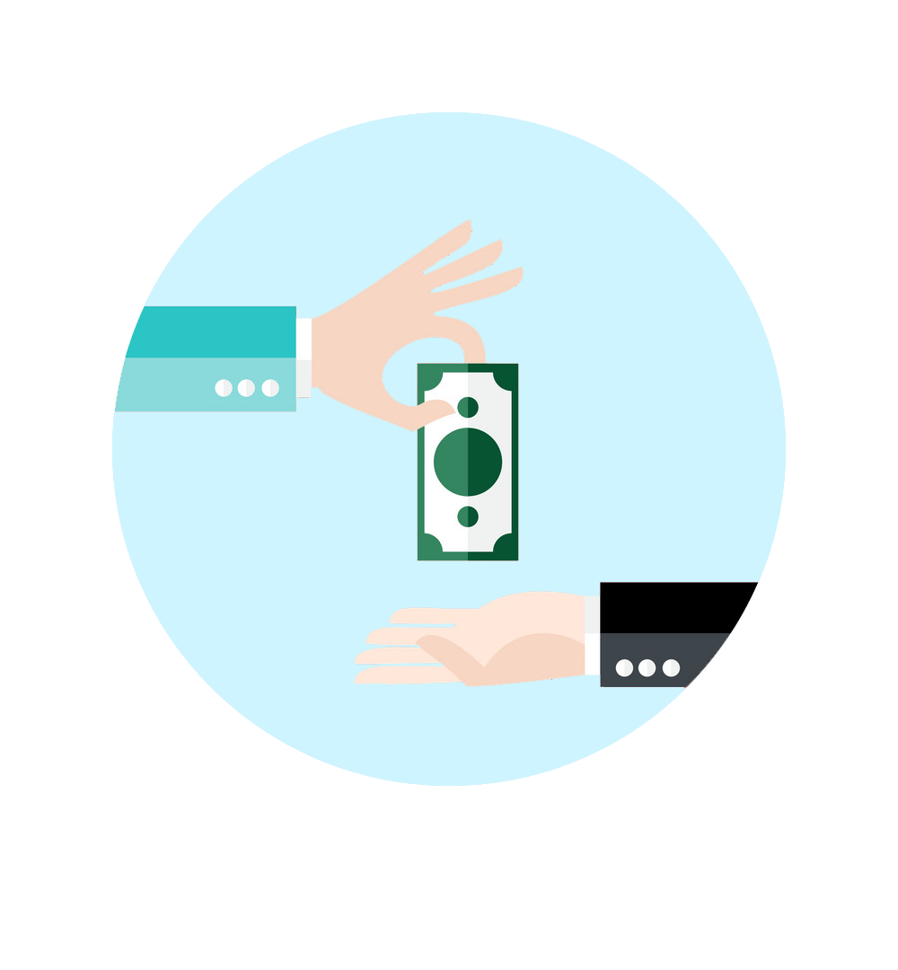

Ожидание
Реальность
не разблокируются премиум фичи
функционал доступен по истекшей подписке
неверная цена
нет триального периода
неверная длительность триального периода
нет специальной (introductory) цены
не восстанавливается подписка
...
Особенности тестирования подписок в iOS
Notes:
12
Теория - это прекрасно, но давайте посмотрим как же было все на практике.
Ожидание vs Реальность
Ожидалось, что все будет работать согласно схеме: пользователь совершает покупку, получает премиум фичу. Казалось бы, что может пойти не так. И мы сталкиваемся с ситуацией где не понимаем почему премиум присвоен, или наоборот отсутствует, хотя покупка вроде как была совершена. Оказывается, что в релаизации вознкают проблемы как в примере на слайде. Разработчик делает так, что получение премиума не зависит от ответа Apple о статусе подписки.
Именно тогда возникает необходимость капнуть глубже черного ящика и увидеть что же мы получаем от Apple.
И так, снова немножечко теории.

Slide 13
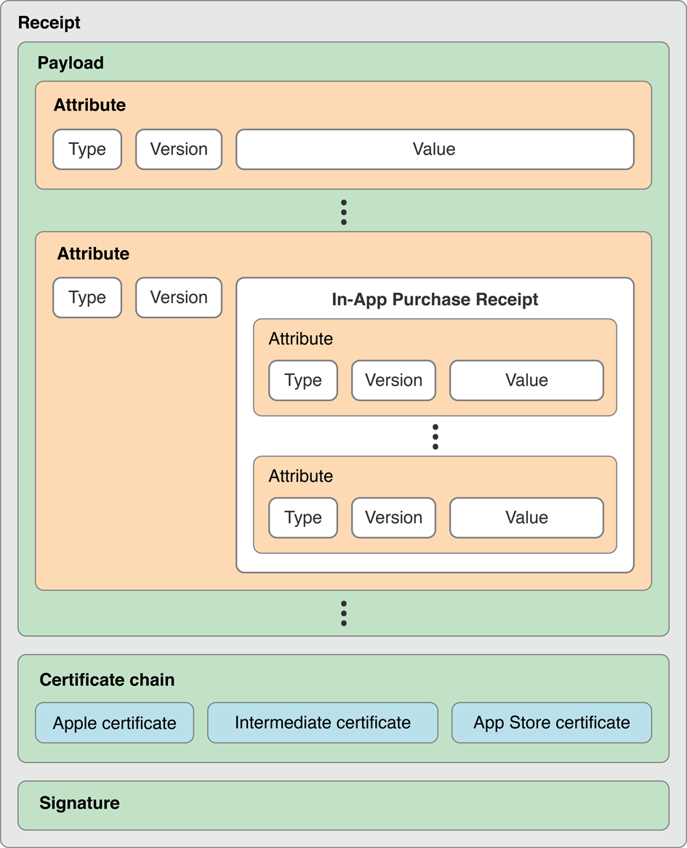
Receipt (счет, чек, рецепт...)
Receipt (счет, чек, разг. рецепт) - цифровой счет, который создается и подписывается Apple через App Store. Обновляется после совершения покупки, продления или восстановления.
Структура Receipt:
Данные о покупке
Цепь сертификатов
Подпись
Особенности тестирования подписок в iOS
Notes:
13
Для того, чтоб отслеживать статус подписки нужно ее валидировать. Для того, чтоб ее валидировать мы получаем от App Store определенную информацию. Эта информация записана в Receipt - в переводе чек, в разговорном рецепт. По этому дальше буду называть его рецепт.
Bundle > AppData > StoreKit > sandboxReceipt
Итак, рецепт - это цифровой счет, который создается Apple и имеет криптографическую подпись App Store. Мы не создаем и не редактируем его. Рецепт появляется в приложении сразу после установки приложения со стора и находится в бандле приложения. Мы не можем создать или отредактировать рецепт, а только лишь использовать информацию из него.
Каждый файл рецепта выделен под определенную версию приложения и девайс включая версию девайса. т.е. на iPhone 5 и на iPhone 6 рецепты будут отличаться. Другая версия приложения - другой рецепт, другая ось - другой рецепт.
Хранится на устройстве.
Пройдемся подробнее по некоторым полям
1. Original Application Version
Версия приложения в которой была совершена покупка первая покупка.
Важный момент, для тестовых покупок в Sndbox - эта версия всего будет 1.0. так что это не самое информативное поле для тестирования.
2. Product Identifier
ID покупки которая была куплена, по нему можно понять, что это именно тот самый продукт.
3. Original Purchase Date
Дата первой покупки (самый первый период) или начало периода подписки, даже если она была продлена.
4. Purchase Date
Дата покупки или продления. Если Purchase Date и Original Purchase Date совпадают, то это самая петрвая покупка, а не проддение. Если не совпадают, то это продление, или повторная покупка.
5. Subscription Expiration Date
Дата истечения срока подписки, выраженная числом миллисекунд с 1 января 1970 года, 00:00:00 по Гринвичу.
Если для последней транзакции срок действия истек, то можно с уверенностью сказать, что подписка истекла.

Slide 14
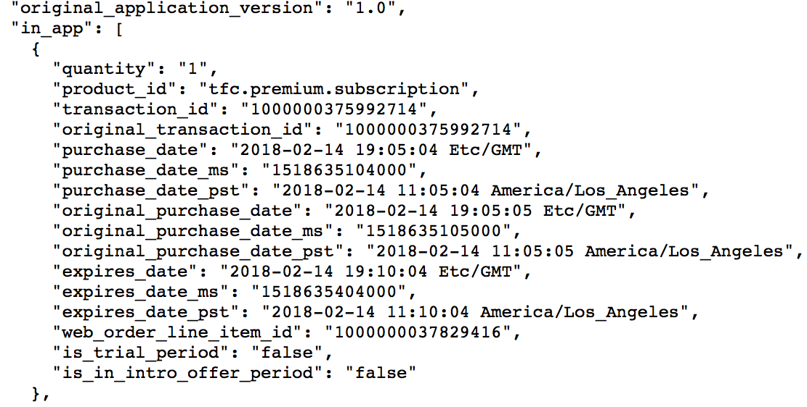
Receipt
https://developer.apple.com/library/archive/releasenotes/General/ValidateAppStoreReceipt/Chapters/ReceiptFields.html
Особенности тестирования подписок в iOS
Notes:
14
PST (Северноамериканское Тихоокеанское Стандартное Время) - одно из общеизвестных названий для UTC-8 часового пояса, который на 8ч. позади UTC (Всемирного координированного времени). Смещение от UTC можно записать как -08:00.
Применяется как зимнее время. В качестве летнего используется PDT - Северноамериканское Тихоокеанское Летнее Время (UTC-7).

Slide 15
Receipt
https://developer.apple.com/library/archive/releasenotes/General/ValidateAppStoreReceipt/Chapters/ReceiptFields.html
Особенности тестирования подписок в iOS
Notes:
15
PST (Северноамериканское Тихоокеанское Стандартное Время) - одно из общеизвестных названий для UTC-8 часового пояса, который на 8ч. позади UTC (Всемирного координированного времени). Смещение от UTC можно записать как -08:00.
Применяется как зимнее время. В качестве летнего используется PDT - Северноамериканское Тихоокеанское Летнее Время (UTC-7).

Slide 16
Receipt
https://developer.apple.com/library/archive/releasenotes/General/ValidateAppStoreReceipt/Chapters/ReceiptFields.html
Особенности тестирования подписок в iOS
Notes:
16
PST (Северноамериканское Тихоокеанское Стандартное Время) - одно из общеизвестных названий для UTC-8 часового пояса, который на 8ч. позади UTC (Всемирного координированного времени). Смещение от UTC можно записать как -08:00.
Применяется как зимнее время. В качестве летнего используется PDT - Северноамериканское Тихоокеанское Летнее Время (UTC-7).

Slide 17
Receipt
https://developer.apple.com/library/archive/releasenotes/General/ValidateAppStoreReceipt/Chapters/ReceiptFields.html
Особенности тестирования подписок в iOS
Notes:
17
PST (Северноамериканское Тихоокеанское Стандартное Время) - одно из общеизвестных названий для UTC-8 часового пояса, который на 8ч. позади UTC (Всемирного координированного времени). Смещение от UTC можно записать как -08:00.
Применяется как зимнее время. В качестве летнего используется PDT - Северноамериканское Тихоокеанское Летнее Время (UTC-7).

Slide 18
Receipt
https://developer.apple.com/library/archive/releasenotes/General/ValidateAppStoreReceipt/Chapters/ReceiptFields.html
Особенности тестирования подписок в iOS
Notes:
18
PST (Северноамериканское Тихоокеанское Стандартное Время) - одно из общеизвестных названий для UTC-8 часового пояса, который на 8ч. позади UTC (Всемирного координированного времени). Смещение от UTC можно записать как -08:00.
Применяется как зимнее время. В качестве летнего используется PDT - Северноамериканское Тихоокеанское Летнее Время (UTC-7).

Slide 19
Receipt
https://developer.apple.com/library/archive/releasenotes/General/ValidateAppStoreReceipt/Chapters/ReceiptFields.html
Особенности тестирования подписок в iOS
Notes:
19
PST (Северноамериканское Тихоокеанское Стандартное Время) - одно из общеизвестных названий для UTC-8 часового пояса, который на 8ч. позади UTC (Всемирного координированного времени). Смещение от UTC можно записать как -08:00.
Применяется как зимнее время. В качестве летнего используется PDT - Северноамериканское Тихоокеанское Летнее Время (UTC-7).

Slide 20
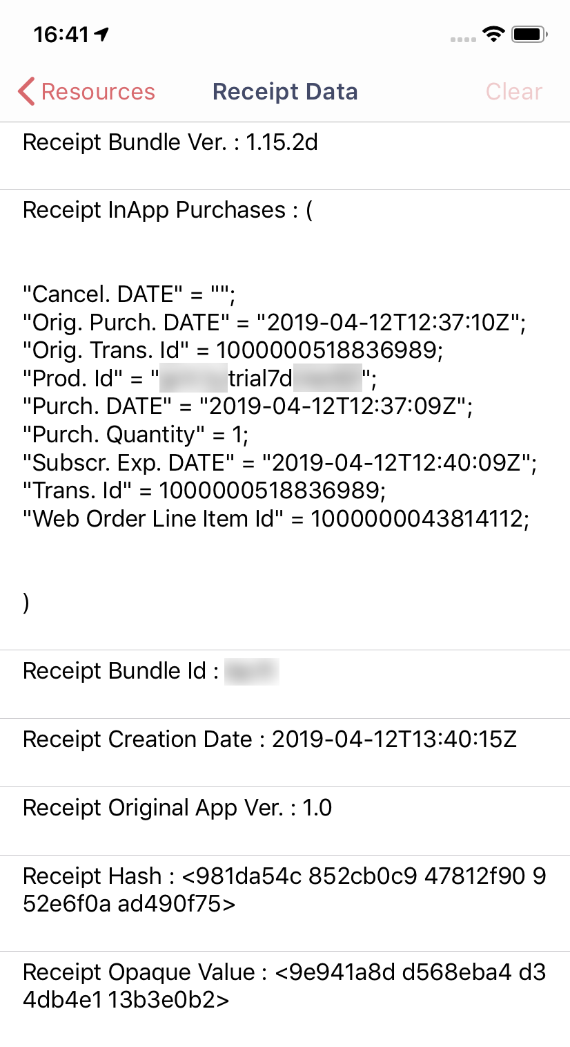
Debug-Panel в приложении
Особенности тестирования подписок в iOS
Notes:
20

Slide 21
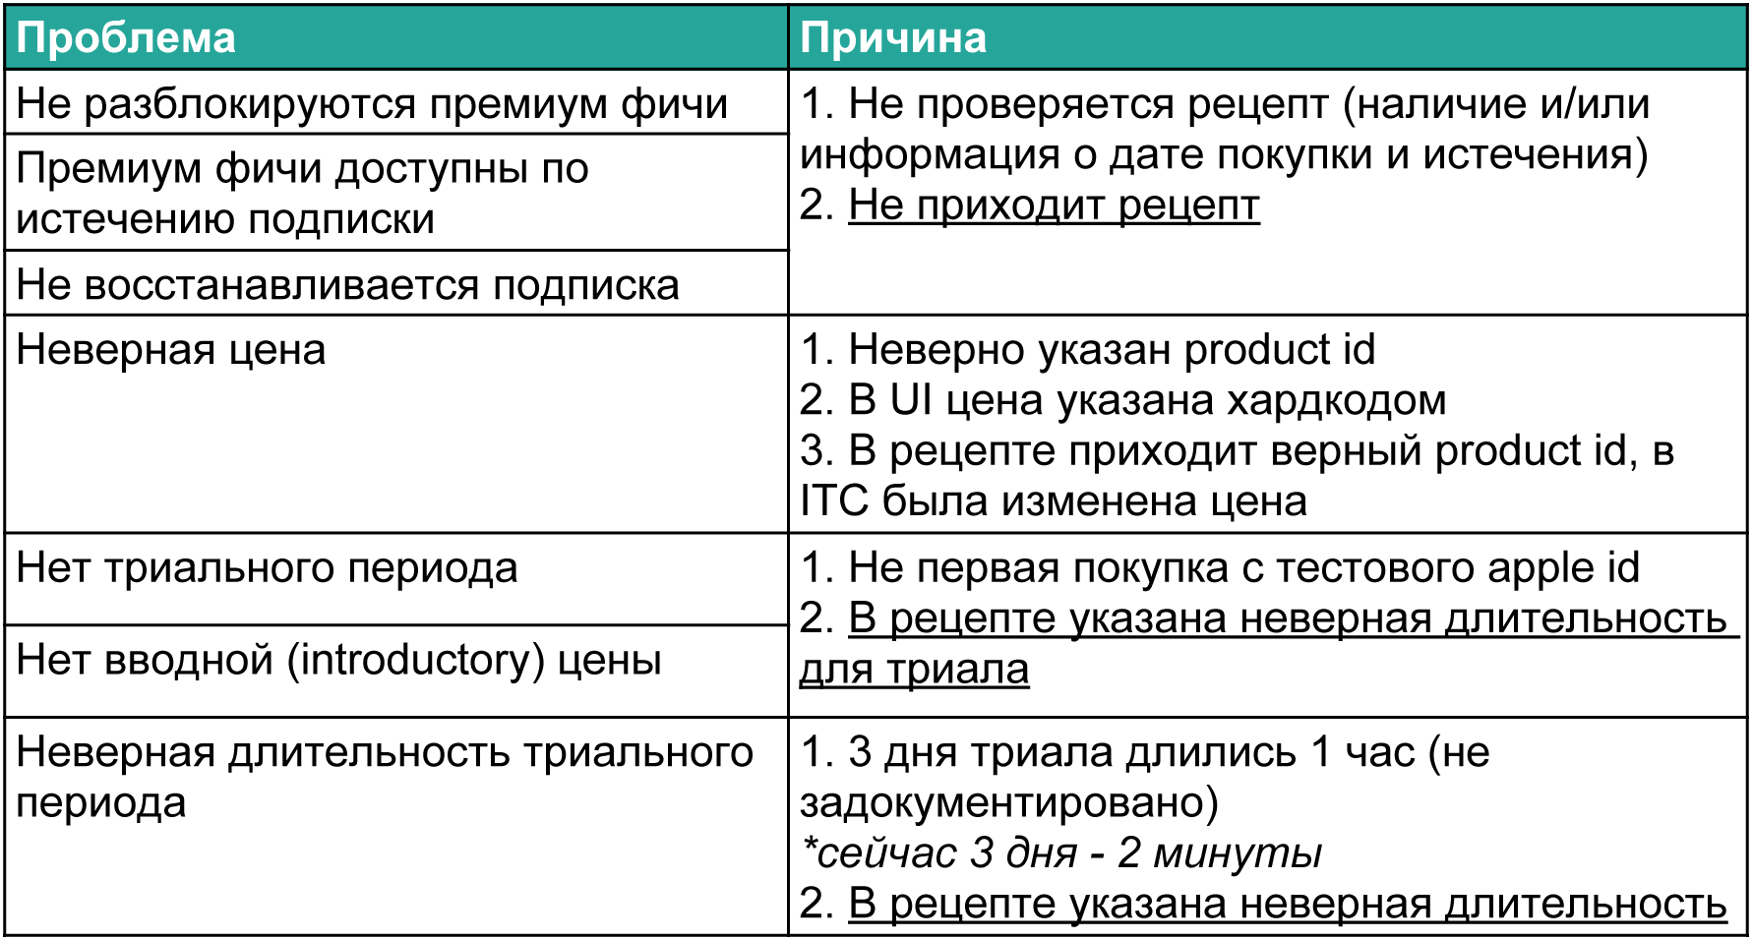
Итоги локализации проблемы
Особенности тестирования подписок в iOS
Notes:
21
Теория - это прекрасно, но давайте посмотрим как же было все на практике.
Ожидание vs Реальность
Ожидалось, что все будет работать согласно схеме: пользователь совершает покупку, получает премиум фичу. Казалось бы, что может пойти не так. И мы сталкиваемся с ситуацией где не понимаем почему премиум присвоен, или наоборот отсутствует, хотя покупка вроде как была совершена. Оказывается, что в релаизации вознкают проблемы как в примере на слайде. Разработчик делает так, что получение премиума не зависит от ответа Apple о статусе подписки.
Именно тогда возникает необходимость капнуть глубже черного ящика и увидеть что же мы получаем от Apple.
И так, снова немножечко теории.

Slide 22
Проблемы на стороне Sandbox
Не приходит рецепт
У подписки с триалом отсутствует триал в Receipt
Не приходит цена от App Store для новой подписки или подписки, у которой изменили длительность
Невозможно залогиниться под тестовым Apple ID
Бесконечный запрос на логин под тестовым Apple ID
Нельзя повторно купить подписку для одного тестового Apple ID
Сообщение с ошибкой подключения к App Store в момент покупки
….
Особенности тестирования подписок в iOS
Notes:
22

Slide 23
На что обратить внимание:
Отображение цены и валюты зависит от страны Apple ID и локализации, установленной на девайсе
Отмена покупки не приводит к получению платного функционала
Прерывания интернета во время покупки
Валидация рецепта и проверка без интернета
Триальный период дает доступ к платному контенту
По завершению подписки контент недоступен, кроме контента, созданного самим пользователем
Восстановление покупки (с активной подпиской, без подписки)
Учесть особенности взаимодействия с сервисами отправки статистики
Наличие фидбека пользователю об окончании операции покупки подписки (куплена, восстановлена, не восстановлена - причина и т.д.)
Особенности тестирования подписок в iOS
Notes:
23

Slide 24
Итого
Изучить алгоритм совершения покупки
Изучить типы покупок и понять какой подходит вам
Изучить особенности ЖЦ и действий для теста и продакшена
Настроить тестовое окружение и изучить особенности работы
Использовать информацию из Receipt
Учитывать взаимодействие с другими модулями
Особенности тестирования подписок в iOS
Notes:
24

Slide 25
Спасибо за внимание!
Отвечу на ваши вопросы
Яна Корсунская
ya.korsunskaya@gmail.com
skype: ya.korsunskaya
Особенности тестирования подписок в iOS
Notes:
25
На этом спасибо за внимание.
….. и ваши вопросы

